Slide 1


REGRESIÓN LOGISTICA
PREDICCION DE SI LAS PERSONAS CREEN QUE LES AFECTA EL USO DE SU CELULAR
ANTONIO ORTEGÓN
Eduardo Fraire
Luis Ordoñez

Slide 2
CONTENIDOS
PROBLEMATICA
OBJETIVO
MODELO
DATOS
RESOLUCIÓN

Slide 3

PROBLEMATICA
Se creen que el uso del celular afecta afecta a las personas:
¿Locales o Foraneos?
¿Estudian o Trabajan'
La edad que tienen
¿Cuánto pagan en su plan mensual?
Veces que checan su celular al día
Las horas que duermen
¿Cuántas veces cargan su celular?
El tiempo en pantalla
- Tiempo en redes sociales

Slide 4
OBJETIVOS
Predecir si en realidad hay una relación entre las variables que estamos proponiendo con si en realidad las personas creen qe el uso de su celular
Determinar las variables cuantitatvas y cualitativas.
Contruir un modelo de regresión lógistica
Analizar como afectan estás variables

Slide 5
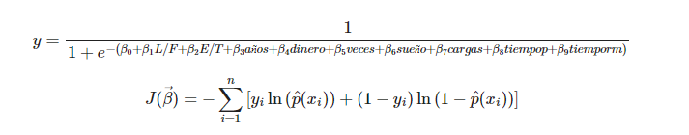
MODELO

Slide 6
VARIABLES
Local/foraneo---L
Trabajas/Estudias--E
Año---anho
Dinero---D
Veces---Ve
Sueño---Sue
Cargas---C
Tiempo p--- TP
Tiempio--- RM

Slide 7

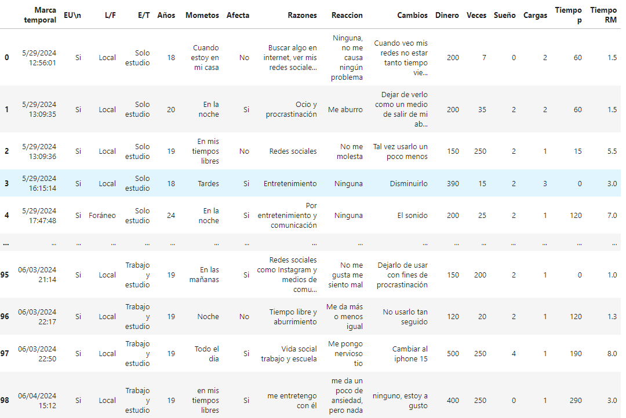
DATOS

Slide 8
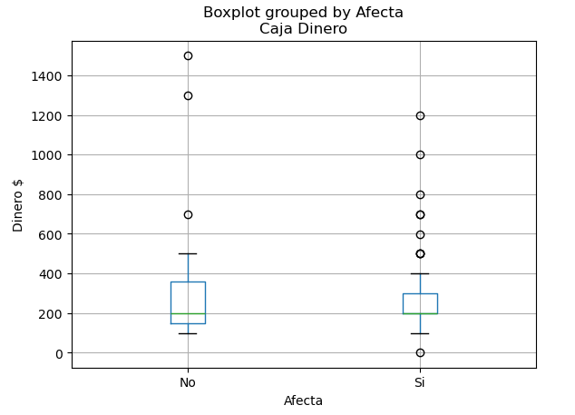
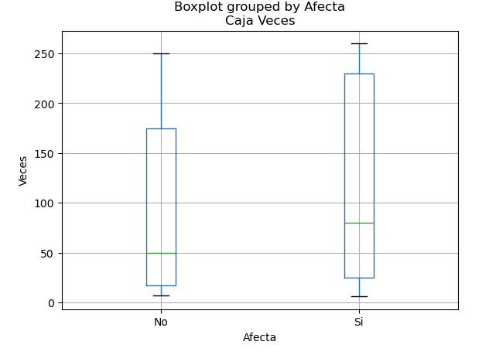
DIAGRAMA DE CAJA

Slide 9
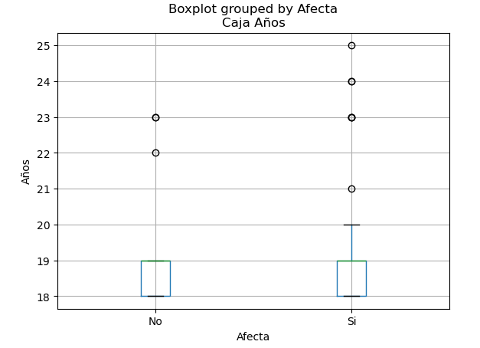
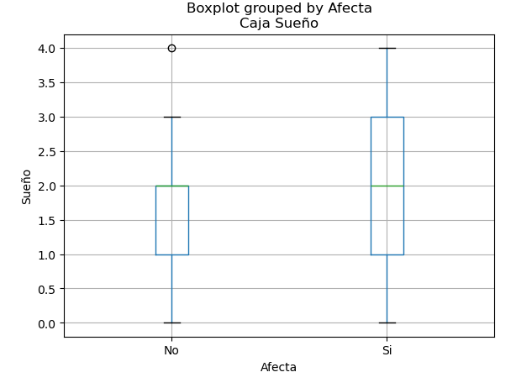
DIAGRAMAS DE CAJA

Slide 10
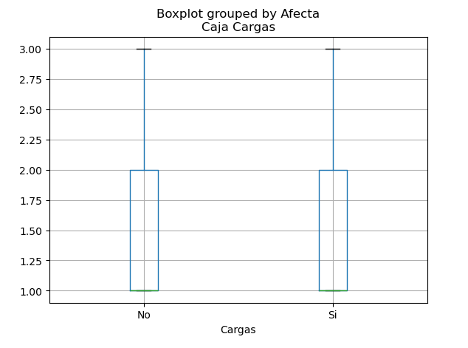
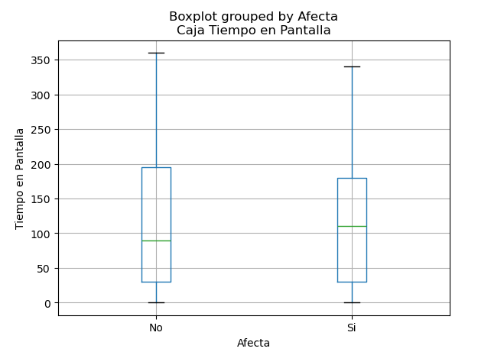
DIAGRAMAS DE CAJA

Slide 11
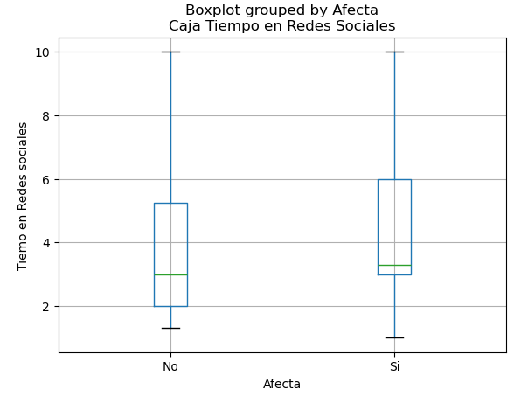
DIAGRAMAS DE CAJA

Slide 12
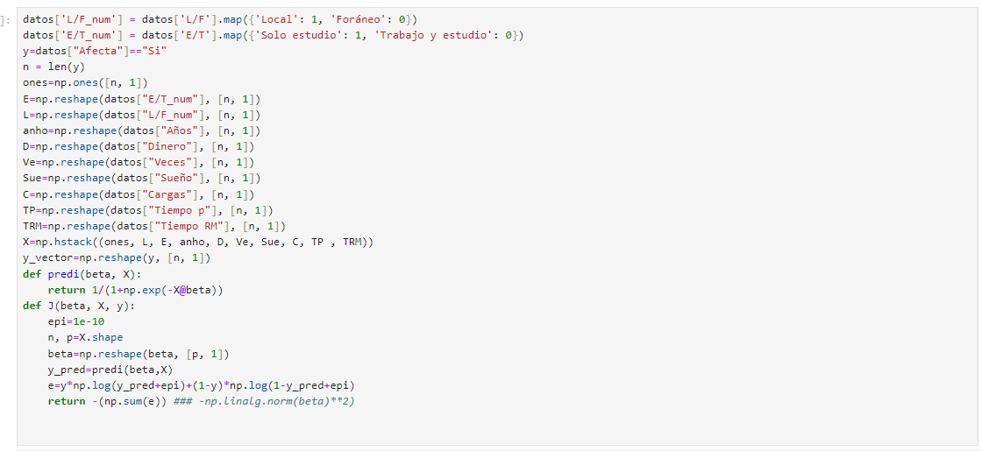
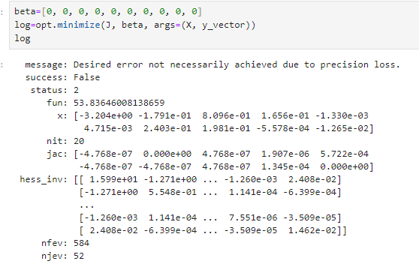
BETAS
AJUSTE

Slide 13
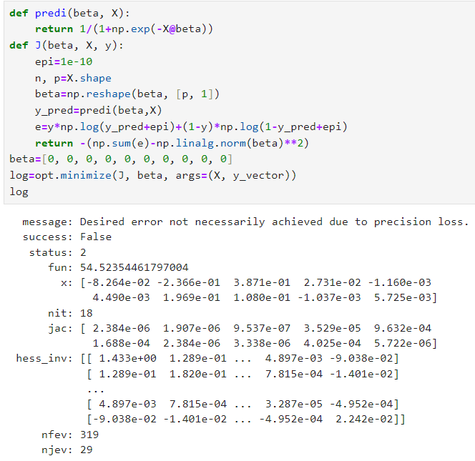
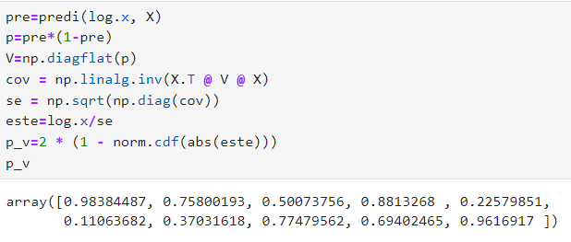
BETAS
LINALG.NORM

Slide 14
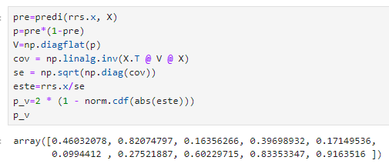
VALORES P

Slide 15

RESULTADOS
Se rechaza la hipotesis de que hay una relación entre si las personas creen que les afecta el uso de su celular

Slide 16
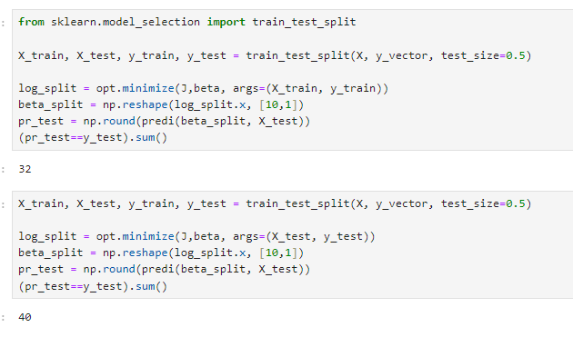
TESTO DE VARIABLES

